Slide 1






ŠKOLENÍ PRO ŽADATELE PROGRAMU INTERREG ČESKO - POLSKO 2021 - 2027
SZKOLENIE DLA WNIOSKODAWCÓW PROGRAMU INTERREG CZECHY-POLSKA 2021-2027
Program INTERREG
ČESKO – POLSKO | CZECHY – POLSKA
OLOMOUC, 22. 01. 2024

Slide 2
Výzva - Koordinovanější přístup k ochraně životního prostředí v českopolském pohraničí
Nabór - Bardziej skoordynowane podejście do ochrony środowiska na pograniczu czesko-polskim
Výzva č. 11_23_011 Priorita 1 Integrovaný záchranný sytém a životní prostředí Nabór nr 11_23_011 Priorytet 1 Zintegrowany system ratownictwa i środowisko Specifický cíl 1.2 - Koordinovanější přístup k ochraně životního prostředí v česko-polském pohraničí Cel szczegółowy nr 1.2 - Bardziej skoordynowane podejście do ochrony środowiska na pograniczu czesko-polskim

Slide 3
Výzva - Koordinovanější přístup k ochraně životního prostředí v českopolském pohraničí
Nabór - Bardziej skoordynowane podejście do ochrony środowiska na pograniczu czesko-polskim
Harmonogram výzvy / Harmonogram naboru Výzva / Data ogłoszenia naboru Typ výzvy / Typ naboru Datum ukončení příjmu projektových záměrů / Termin końcowy składania propozycji projektowych Datum ukončení příjmu žádostí o podporu / Data zakończenia przyjmowania wniosków o dofinansowanie Alokace z EFRR / Alokacja z EFRR Podíl spolufinancování z EFRR / Udział dofinansowania z EFRR | 20. 11. 2023 r. kolová / zamknięty 7 .02. 2024 r. 15. 5. 2024 r. 7 000 000 € 80 %

Slide 4
Výzva - Koordinovanější přístup k ochraně životního prostředí v českopolském pohraničí
Nabór - Bardziej skoordynowane podejście do ochrony środowiska na pograniczu czesko-polskim
Specifická pravidla: V rámci projektu nesmí dojít k šíření invazních druhů. ➢ Týká se pouze staveb, kde dochází k přesunům zeminy. Projektem nemůže dojít k nežádoucímu záboru zemědělské půdy. Jedná-li se o stavbu v okolí lesa, musí projekt minimalizovat své případné negativní vedlejší efekty na lesní pozemky. Stavební projekty, které se nachází uvnitř nebo v blízkosti míst světového dědictví UNESCO a zvláště chráněných území budou podpořeny pouze tehdy, bude-li vyloučen jejich negativní dopad na tyto oblasti. Projekty, které se nachází uvnitř nebo v blízkosti sítě chráněných oblastí Natura 2000, budou podpořeny pouze tehdy, bude-li vyloučen jejich negativní dopad na tyto oblasti. | Specyficzne warunki: W ramach projektu nie może dochodzić do rozprzestrzeniania się gatunków inwazyjnych. ➢ Dotyczy to tylko budów, w przypadku których następuje przeniesienie ziemi. W wyniku projektu nie może dochodzić do żadnych niepożądanych zaborów gruntów rolnych. Jeśli budowa jest w pobliżu lasu, projekt musi minimalizować swoje potencjalne negatywne oddziaływanie na grunty leśne. Projekty budowlane, zlokalizowane w obrębie lub w pobliżu miejsc światowego dziedzictwa UNESCO i obszarów szczególnie chronionych, otrzymają wsparcie tylko wtedy, gdy zostanie wykluczony ich negatywny wpływ na te obszary. Projekty, zlokalizowane w obrębie lub w pobliżu sieci obszarów chronionych Natura 2000, otrzymają wsparcie tylko wtedy, gdy zostanie wykluczony ich negatywny wpływ na te obszary.

Slide 5
Výzva - Koordinovanější přístup k ochraně životního prostředí v českopolském pohraničí
Nabór - Bardziej skoordynowane podejście do ochrony środowiska na pograniczu czesko-polskim
OPRÁVNĚNÍ ŽADATELÉ A PROJEKTOVÍ PARTNEŘI orgány veřejné správy, jejich svazky a sdružení organizace, subjekty, jednotky zřizované a zakládané orgány veřejné správy nestátní neziskové organizace činné v oblasti ochrany životního prostředí Evropské seskupení pro územní spolupráci vzdělávací instituce včetně vysokých škol výzkumné instituce státní podniky církve agrární / zemědělské komory Cílovými skupinami v rámci této výzvy jsou: obyvatelé přeshraničního regionu turisté a návštěvníci regionu subjekty, orgány a instituce veřejné správy | UPRAWNIENI WNIOSKODAWCY I PARTNERZY PROJEKTU władze publiczne, ich związki i stowarzyszenia organizacje, podmioty, jednostki utworzone przez władze publiczne organizacje pozarządowe działające w obszarze ochrony środowiska Europejskie Ugrupowania Współpracy Terytorialnej instytucje edukacyjne, w tym uczelnie wyższe instytucje badawcze przedsiębiorstwa państwowe. kościoły izby rolnicze Grupami docelowymi w ramach tego naboru są: mieszkańcy regionu transgranicznego turyści i osoby odwiedzające region podmioty, organy i instytucje administracji publicznej

Slide 6
Výzva - Koordinovanější přístup k ochraně životního prostředí v českopolském pohraničí
Nabór - Bardziej skoordynowane podejście do ochrony środowiska na pograniczu czesko-polskim
PODPOROVANÁ OPATŘENÍ A AKTIVITY Síťování, koordinace, monitoring Pro efektivní péči o přírodní zdroje a eliminování zdrojů znečištění je důležitý společný a jednotný přístup k této problematice. Z toho důvodu se tato oblast aktivit zaměřuje na propojování relevantních aktérů v území, výměnu a získávání informací, vytváření společných přístupů a strategií. Konkrétně jsou podporovány následující aktivity: - rozvoj sítí spolupráce v oblasti ochrany druhů a ochrany lokalit mj. před negativními dopady turismu - monitoring pohybu zvěře - spolupráce v oblasti managementu lesů - koordinační platformy, zabývající se zlepšením kvality ovzduší a odstraněním zdrojů jeho znečištění - společně vypracované přeshraniční koordinační strategie - výměna zkušeností ve všech aspektech ochrany životního prostředí | WSPIERANE DZIAŁANIA Tworzenie sieci współpracy, koordynacja, monitorowanie Aby zapewnić ochronę zasobów przyrodniczych i eliminację źródeł zanieczyszczeń ważne jest wspólne i jednolite podejście do tego zagadnienia. Dlatego obszar działań koncentruje się na budowaniu relacji współpracy między odpowiednimi podmiotami na obszarze wsparcia, w tym tworzeniu wspólnego podejścia i koncepcji dbania o środowisko. W szczególności wspierane są następujące przedsięwzięcia: - rozwój sieci współpracy w zakresie ochrony gatunkowej i ochrony obszarowej m.in. przed negatywnymi skutkami turystyki - monitorowanie wędrówek zwierząt - współpraca w dziedzinie zarządzania obszarami leśnymi - platformy koordynacyjne zajmujące się poprawą jakości powietrza i eliminacją źródeł jego zanieczyszczeń - wspólnie opracowane strategie koordynacji transgranicznej - wymiana doświadczeń dotyczących wszystkich obszarów ochrony środowiska

Slide 7
Výzva - Koordinovanější přístup k ochraně životního prostředí v českopolském pohraničí
Nabór - Bardziej skoordynowane podejście do ochrony środowiska na pograniczu czesko-polskim
PODPOROVANÁ OPATŘENÍ A AKTIVITY 2. Terénní opatření Druhá oblast je zaměřená na aktivity spíš investičního charakteru. Jedná se o přírodě blízká opatření realizovaná v krajině se zaměřením na ochranu a obnovu lesa a zadržování vody v krajině. Podporována jsou tato přírodě blízká opatření: - ochrana a obnova lesa, (aktivity typu: přizpůsobení druhové skladby lesa měnícím se podmínkám, ochrana biotopů v lesích, obohacení spektra dřevin, zmírnění působení škodlivých činitelů, apod.) - aktivity zaměřené na přirozené zadržování vody v krajině a podporující biodiverzitu a bioretenci (aktivity typu: květné louky, mokřady, tůně, systémy pro zachytávání dešťové vody, revitalizace vodních toků s cílem obnovení přirozené funkce vodních ekosystémů, zvýšení retenční schopnosti toků, apod.). | WSPIERANE DZIAŁANIA 2. Działania terenowe Drugi obszar koncentruje się bardziej na działaniach o charakterze inwestycyjnym. Są to działania przyjazne przyrodzie i realizowane w terenie koncentrujące się na ochronie i odtwarzaniu lasów oraz retencji wody w terenie. Wspierane są następujące działania przyjazne przyrodzie: - ochrona i odtwarzanie lasów (działania takie jak: adaptacja składu gatunkowego lasu do zmieniających się warunków, ochrona biotopów w lasach, wzbogacanie spektrum gatunków drzew, łagodzenie skutków działania czynników szkodliwych itp.) - działania na rzecz naturalnej retencji wody w terenie i wspierające zarówno bioróżnorodność, jak i bioretencję (działania takie jak: łąki kwietne, mokradła, sadzawki, systemy zbierania wody deszczowej, rewitalizację cieków wodnych w celu przywrócenia naturalnej funkcji ekosystemów wodnych, zwiększenie zdolności retencyjnych cieków wodnych itp.).

Slide 8
Výzva - Koordinovanější přístup k ochraně životního prostředí v českopolském pohraničí
Nabór - Bardziej skoordynowane podejście do ochrony środowiska na pograniczu czesko-polskim
INDIKÁTORY Žadatel musí pro projekt uvést v žádosti o podporu relevantní indikátory. Indikátory výstupu: Zelená infrastruktura vybudovaná nebo modernizovaná v souvislosti s přizpůsobováním se změnám klimatu Organizace zapojené do přeshraniční spolupráce Indikátory výsledku: Počet obyvatel, kteří mají prospěch z realizovaných terénních opatření Organizace zapojené do přeshraniční spolupráce po dokončení projektu Hlavní principy práce s indikátory (viz též přílohy č. 17 a 18 Příručky pro žadatele). | WSKAŹNIKI Wnioskodawca musi określić odpowiednie wskaźniki dla projektu we wniosku o dofinansowanie. Wskaźniki produktu: Zielona infrastruktura wybudowana lub zmodernizowana w celu przystosowania się do zmian klimatu Organizacje współpracujące ponad granicami Wskaźniki rezultatu: Liczba ludności, która korzysta z wdrożonych działań terenowych Organizacje współpracujące ponad granicami po zakończeniu projektu Główne zasady pracy ze wskaźnikami (patrz też załączniki 17 i 18 Podręcznika wnioskodawcy).

Slide 9
Vyplnění žádosti o podporu
Wypełnienie wniosku o dofinansowanie

Slide 10
Vše najdete na webu Programu
Wszystko można znaleźć na stronach Programu
https://cz-pl.eu/zadatel https://cz-pl.eu/pl/wnioskodawca

Slide 11
Projektový záměr / Propozycja projektowa
V rámci vyhlášené výzvy předkládají projektoví partneři nejprve tzv. projektový záměr, ke kterému obdrží od JS stanovisko, jež má doporučující charakter. Teprve poté mohou předložit ve stanoveném termínu společnou žádost o podporu vč. požadovaných příloh. Projektoví partneři musí elektronicky předložit projektový záměr tak, že vyplní příslušný formulář na webových stránkách https://cz-pl.eu/zamery/prihlaseni.html a nahrají Prohlášení k projektovému záměru podepsané osobami oprávněnými jednat za jednotlivé partnery. | W ramach ogłoszonego naboru partnerzy projektu składają najpierw tzw. propozycję projektową, do której otrzymają stanowisko WS, które ma charakter rekomendacyjny. Dopiero potem mogą w ustalonym terminie złożyć wspólny wniosek o dofinasowanie wraz z wymaganymi załącznikami. Partnerzy projektu są zobowiązani do złożenia drogą elektroniczną propozycji projektowej poprzez wypełnienie odpowiedniego formularza na stronie https://cz-pl.eu/zamery/prihlaseni.html oraz wgranie podpisanego przez osoby upoważnione do reprezentowania poszczególnych partnerów Oświadczenia do propozycji projektu.

Slide 12
Projektový záměr / Propozycja projektowa
Projektový záměr musí: - obsahovat Osvědčení k projektovému záměru podepsané všemi partnery projektu (osobou /osobami oprávněnými k zastupování partnera nebo osobou / osobami k podpisu zplnomocněnými vč. předložení plné moci); příloha č. 10 - být vyplněn dvojjazyčně – v češtině a v polštině (obě jazykové verze stejného znění); - být vyplněn celý – tj. musí být vyplněna všechna pole formuláře: název projektu, partneři projektu, popis projektu, klíčové aktivity projektu, výstupové a výsledkové indikátory, rozpočet, atd. | Propozycja projektowa musi: - zawierać Oświadczenie dot. propozycji projektu podpisane przez wszystkich partnerów projektu (osobę/osoby statutowo upoważnione do zaciągania zobowiązań lub osoby przez nie upoważnione, w tym złożenie pełnomocnictwa); - załącznik nr 10 - być wypełniona dwujęzycznie – po polsku i po czesku (obie wersje językowe jednobrzmiące); - być wypełniona w całości – tj. wszystkie pola formularza muszą być wypełnione: nazwę projektu, partnerów projektu, opis projektu, działania kluczowe projektu, wskaźniki rezultatu i produktu, budżet, itd.

Slide 13
Podmínky předložení žádosti o podporu
Warunki złożenia wniosku o dofinansowanie
Musí být předložen projektový záměr, na který žádost o podporu navazuje Závazná dokumentace: Příručka pro žadatele Metodika kontroly a hodnocení žádostí o podporu Průvodce vyplněním žádosti (pro daný specifický cíl) Příručka pro příjemce (veřejné zakázky, publicita apod.) | Musi być złożona propozycja projektowa, do której wniosek o dofinansowanie nawiązuje Wiążąca dokumentacja: Podręcznik Wnioskodawcy Metodyka kontroli i oceny wniosków o dofinansowanie Instrukcja wypełniania wniosku (dla danego celu szczegółowego) Podręcznik Beneficjenta (zamówienia publiczne, promocja itp.)

Slide 14
Vyplnění žádosti o podporu
Zalecenia dotyczące wniosku o dofinansowanie
Žádost o podporu se předkládá elektronicky prostřednictvím https://iskp21.mssf.cz K žádosti jsou přikládány povinné přílohy, zejména pak rozpočet projektu exportovaný z Generátoru rozpočtu https://cz-pl.eu/zamery/prihlaseni.html | Wniosek o dofinansowanie składany jest elektroniczne za pośrednictwem https://iskp21.mssf.cz Do wniosku należy dołączyć obowiązkowe załączniki, w szczególności budżet projektu wyeksportowany z Generatora budżetu https://cz-pl.eu/zamery/prihlaseni.html

Slide 15
Povinné přílohy / Obowiązkowe załączniki
K žádosti jsou přikládány povinné přílohy: Společné přílohy předkládané za celý projekt Přílohy předkládané českými partnery Přílohy předkládané polskými partnery Přílohy pro projekty, realizující stavební práce nebo terénní úpravy Specifické přílohy pro vybrané typy projektů (viz kapitola B.3 Příručky pro žadatele a přílohy č. 11 a 12 Příručky pro žadatele ). | Do wniosku należy dołączyć obowiązkowe załączniki: Wspólne załączniki, które należy złożyć dla całego projektu Załączniki składane przez partnerów czeskich Załączniki składane przez partnerów polskich Załączniki do projektów, obejmujących prace budowlane lub prace terenowe Specyficzne załączniki dla wybranych rodzaju projektów (więcej rozdział B.3 Podręcznika Wnioskodawcy oraz załączniki nr 11 i 12 Podręcznika Wnioskodawcy )

Slide 16
Generátor rozpočtu
Generator budżetu

Slide 17
Generátor rozpočtu / Generator budżetu
Technická posloupnost přípravy žádosti: Založení žádosti a vyplnění textového obsahu v ISKP, včetně jednotlivých klíčových aktivit Založení, vyplnění a podání podrobného rozpočtu v generátoru Doplnění finančních údajů do ISKP Nahrání povinných příloh do ISKP včetně podrobného rozpočtu exportovaného z generátoru a podání žádosti | Kolejność przygotowania wniosku pod względem technicznym: Wygenerowanie wniosku i wpisanie treści tekstowej w ISKP, w tym poszczególnych działań kluczowych Wygenerowanie, wypełnienie i złożenie szczegółowego budżetu w generatorze Uzupełnienie danych finansowych w ISKP Wgranie do ISKP obowiązkowych załączników, w tym szczegółowego budżetu wyeksportowanego z generatora, i złożenie wniosku

Slide 18
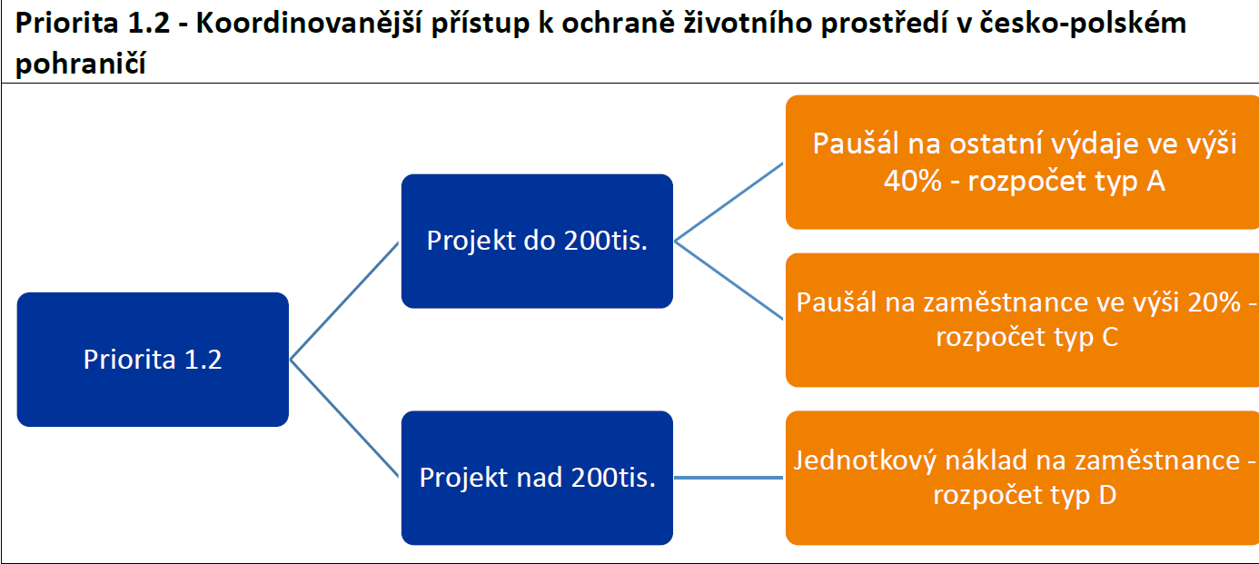
Generátor rozpočtu / Generator budżetu

Slide 19
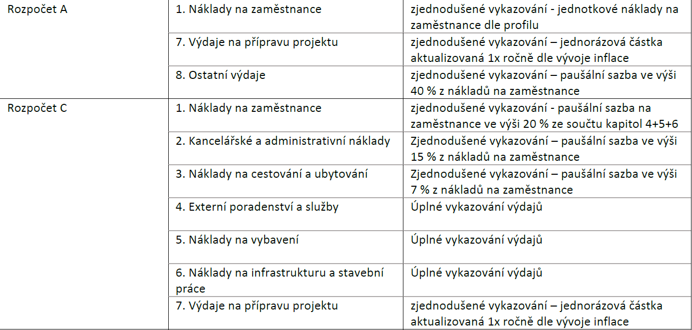
Generátor rozpočtu / Generator budżetu

Slide 20
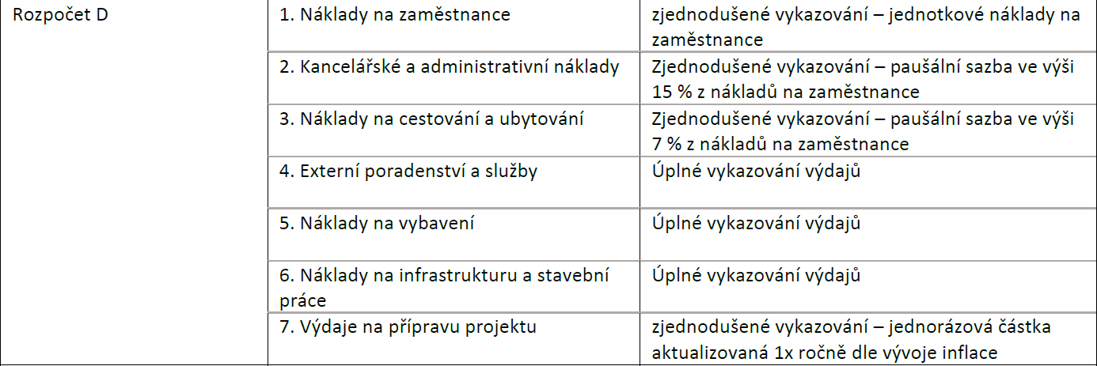
Generátor rozpočtu / Generator budżetu

Slide 21
Generátor rozpočtu / Generator budżetu
Náklady na zaměstnance - jednotkové náklady Zaměstnanci jsou rozřazeni do 3 pracovních profilů určených náročností pracovních činností. Pro každý pracovní profil je stanovena mzdová sazba (hodinová/měsíční). Sazby jsou různé pro české a polské příjemce. Způsobilé náklady jsou dány součinem odpracovaných hodin/měsíců a příslušné mzdové sazby Jako poklad pro kontrolu jsou požadovány pracovní výkazy (timesheety) | Koszty personelu - stawki jednostkowe Pracownicy są klasyfikowani w 3 profilach zawodowych określanych na podstawie trudności wykonywanych czynności. Stawka wynagrodzenia (godzinowa/miesięczna) jest ustalana dla każdego profilu zawodowego. Stawki są różne dla odbiorców czeskich i polskich. Koszty kwalifikowalne są określane jako iloczyn przepracowanych godzin/miesięcy i obowiązującej stawki wynagrodzenia Karty czasu pracy są wymagane jako dokument do kontroli (timesheets)

Slide 22
Generátor rozpočtu / Generator budżetu
Sazba je stanovena odlišně pro české a polské partnery / Stawka została określona inaczej dla polskich i czeskich partnerów
Pracovní profil / Profil zawodowy | CZ sazba / CZ stawka | PL sazba / PL stawka
1 | 509 Kč / 22 EUR / hod. / godz. 72 950 Kč/3 106 EUR/měsíc / miesiąc | 94,10 PLN / hod. / godz. 13 494 PLN / měsíc / miesiąc
2 | 376 Kč / 16 EUR / hod. / godz. 53 848 Kč / 2 292,50 EUR / měsíc / miesiąc | 64,40 PLN / hod. / godz. 9 229 PLN / měsíc / miesiąc
3 | 311 Kč / 13,50 EUR / hod / godz. 44 570 Kč / 1 897,50 EUR / měsíc / miesiąc | 49,90 PLN / hod. / godz. 7 153 PLN / měsíc / miesiąc

Slide 23
Výzva - Koordinovanější přístup k ochraně životního prostředí v českopolském pohraničí
Nabór - Bardziej skoordynowane podejście do ochrony środowiska na pograniczu czesko-polskim
Problémy ve výzvách: Jazykové verze Chybějící povinné přílohy nebo chybně vyplněné povinné přílohy Ukazatele Projektový personál – žádost vs rozpočet Náklady na služební cesty pro vlastní zaměstnance v P1.2 | Problemy w wezwaniach: Wersje językowe Brakujące obowiązkowe załączniki lub błędnie wypełnione obowiązkowe załączniki Wskaźniki Personel projektowy – wniosek vs. budżet Koszty podróży służbowych dla pracowników własnych w P1.2

Slide 24
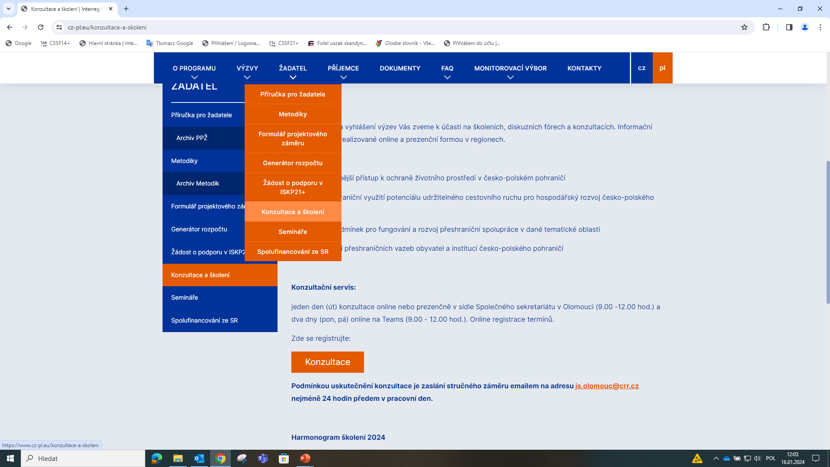
Projektový záměr / Propozycja projektowa
Projektový záměr musí: - obsahovat Osvědčení k projektovému záměru podepsané všemi partnery projektu (osobou /osobami oprávněnými k zastupování partnera nebo osobou / osobami k podpisu zplnomocněnými vč. předložení plné moci); příloha č. 10 - být vyplněn dvojjazyčně – v češtině a v polštině (obě jazykové verze stejného znění); - být vyplněn celý – tj. musí být vyplněna všechna pole formuláře: název projektu, partneři projektu, popis projektu, klíčové aktivity projektu, výstupové a výsledkové indikátory, rozpočet, atd. | Propozycja projektowa musi: - zawierać Oświadczenie dot. propozycji projektu podpisane przez wszystkich partnerów projektu (osobę/osoby statutowo upoważnione do zaciągania zobowiązań lub osoby przez nie upoważnione, w tym złożenie pełnomocnictwa); - załącznik nr 10 - być wypełniona dwujęzycznie – po polsku i po czesku (obie wersje językowe jednobrzmiące); - być wypełniona w całości – tj. wszystkie pola formularza muszą być wypełnione: nazwę projektu, partnerów projektu, opis projektu, działania kluczowe projektu, wskaźniki rezultatu i produktu, budżet, itd.

Slide 25



Děkuji za pozornost
Dziękuję za uwagę

